Slide 1
VIẾT BÀI VĂN KỂ LẠI SỰ VIỆC CÓ THẬT LIÊN QUAN ĐẾN MỘT NHÂN VẬT LỊCH SỬ

Slide 2
MỤC TIÊU BÀI HỌC
01
02
Hs trình bày được
HS phân tích được
03
04
Hs vận dụng
Hs luyện tập
Những yêu cầu của bài văn kể lại sự việc có liên quan đến 1 nhân vật lịch sử.
Bài viết tham khảo và tự hoàn thiện dàn ý cơ bản của bài viết
Tìm ý và lập dàn ý cho đề bài
Viết đoạn văn/bài văn đạt yêu cầu về nội dung, hình thức.

Slide 3
I
YÊU CẦU ĐỐI VỚI DẠNG BÀI

Slide 4
1. Đọc bài viết tham khảo.
Đọc bài viết tham khảo Thô-mát Ê-đi-xơn và màn trình diễn ánh sáng (SGK – 45, 46) và hoàn thành các câu hỏi đọc hiểu nhanh.

Slide 5
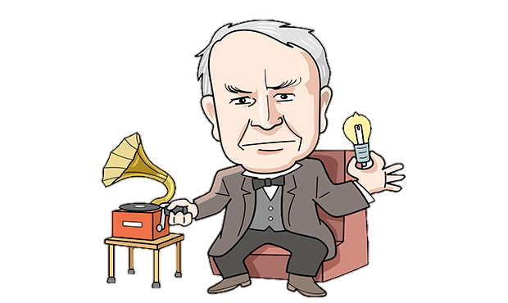
Câu 1: Nhân vật lịch sử được nhắc đến trong bài viết là ai?
Thomas Edison (1847-1931) – Nhà khoa học vĩ đại người Mỹ có nhiều ý tưởng nhất trong lịch sử.

Slide 6
Câu 2: Sự việc nào được nhắc đến trong văn bản?
Sự kiện trình diễn bóng đèn điện ngoài trời diễn ra vào ngày 31 tháng 12 năm 1897.

Slide 7
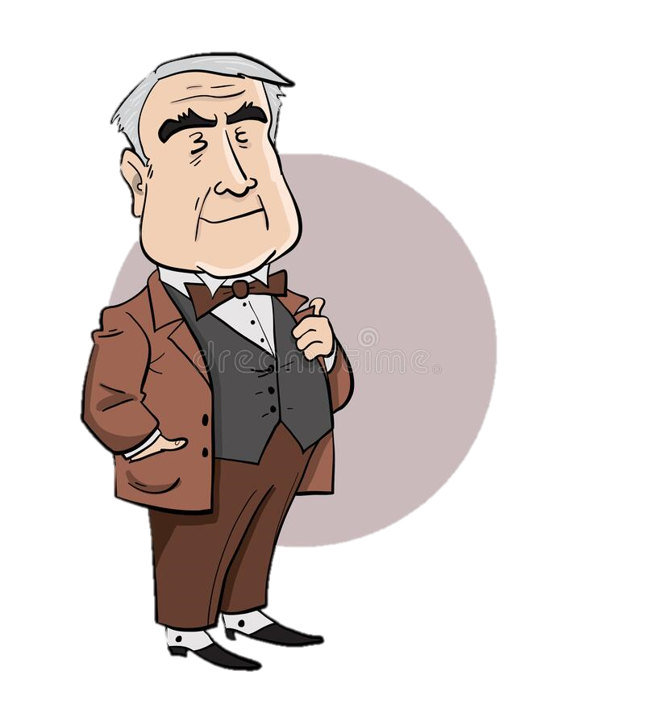
Câu 3: Sự việc trong văn bản được kể theo trình tự nào? Hãy nhắc lại 1 số cột mốc trọng tâm?
Trình tự thời gian:
21/12/1879: bài báo về bóng đèn.
Edison treo hàng trăm bóng đèn quanh phòng thí nghiệm và nhà ở dọc các con đường.
31/12/1879: chuyến xe lửa với 3 nghìn người chiêm ngưỡng ánh sáng kì lạ.

Slide 8
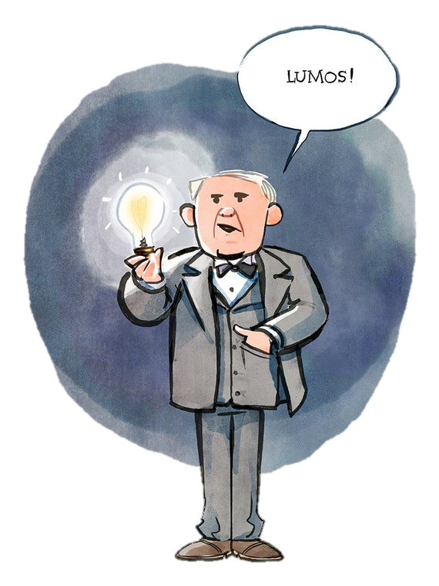
Câu 4: ý nghĩa của sự việc đối với nhân vật và với đời sống mà tác giả nhắc đến là gì?
Với nhân vật: Đánh dấu mốc quan trọng trong việc phát minh ra đèn điện và phân phối điện. Sau 1 năm, Edison lập công ty.
Với đời sống: Là dấu mốc quan trọng trong công nghệ chế tạo đèn chiếu sáng, mở ra kỉ nguyên ánh sáng mới – mặt trời thứ hai của nhân loại.

Slide 9
Yêu cầu đối với bài văn kể lại sự việc có thật liên quan đến 1 nhân vật lịch sử
Giới thiệu
Trình tự
Ý nghĩa
Ấn tượng
Nhân vật và sự kiện có liên quan đến nhân vật
Sắp xếp các sự việc theo trình tự hợp lí.
Có kết hợp các yếu tố miêu tả.
Trình bày được ý nghĩa của sự việc, nhân vật lịch sử
Thể hiện được suy nghĩ, ấn tượng của mình về sự việc.

Slide 10
II. THỰC HÀNH VIẾT THEO CÁC BƯỚC

Slide 11
1. Trước khi viết
a. Lựa chọn đề tài
Lựa chọn nhân vật
(Nhà lịch sử, nhà quân sự, khoa học,…
Người Việt Nam, người nước ngoài….)
Lựa chọn sự việc có liên quan đến nhân vật mình sẽ viết
(1 sáng kiến. 1 phát minh. 1 chiến công, thành tựu được nhiều người biết tới)

Slide 12
1. Trước khi viết
b. Tìm ý
Để tìm ý, em hãy chú ý các câu hỏi sau đây
Sự việc diễn ra ở đâu? Khi nào?
Sự việc ấy diễn ra như thế nào?
Sự việc ấy có ý nghĩa như thế nào? (Đối với nhân vật – đối với mọi người)
Em đánh giá, suy nghĩ, nhận xét gì về sự việc?

Slide 13
1. Trước khi viết
c. Lập dàn ý
MB: Giới thiệu nhân vật và sự việc liên quan đến nhân vật.
TB:
Kể lại diễn biến của sự việc theo trình tự hợp lí.
Nêu ý nghĩa của sự việc.
KB: Nêu suy nghĩ và ấn tượng của người viết về sự việc.

Slide 14
2. Viết bài
Bám sát dàn ý
Lựa chọn từ ngữ phù hợp (Có thể tra cứu thêm các thông tin trên internet)
Đảm bảo tính xác thực của các chi tiết.
Đảm bảo tính liên kết.

Slide 15
3. Chỉnh sửa bài viết
Đọc lại bài viết của mình.
Đối chiếu với bảng Rubric đánh giá và tự cho điểm, nhận xét về bài viết.
Em hãy ghi lại 3 điều em đã làm tốt, 2 điều cần cải thiện sau khi em tự đánh giá bài viết của mình.

Slide 16
Rubric đánh giá bài viết
Tiêu chí | Đạt | Chưa đạt | Chỉnh sửa
Giới thiệu nhân vật và sự việc liên quan nhân vật
Cung cấp được thông tin về sự việc.
Trình bày được diễn biến sự việc, có yếu tố miêu tả
Phân tích được ý nghĩa của sự việc (đối với nhân vật và mọi người)
Trình bày được suy nghĩ, ấn tượng của mình về sự việc.
Đúng bố cục, chính tả, đảm bảo logic và liên kết.

